Slide 1
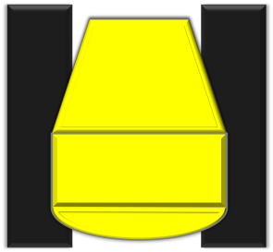














Top view
$$y_{w}$$
$$φ_{t}$$
$$e$$
$$d_{2}$$
$$y_{t+1}$$
$$d_{1}$$
$$(x_{t+1},y_{t+1})$$
$$θ_{t}$$
$$p$$
$$y_{t}$$
Robot
$$(x_{t},y_{t})$$
O
$$x_{t}$$
$$x_{t+1}$$
$$x_{w}$$

